Slide 1
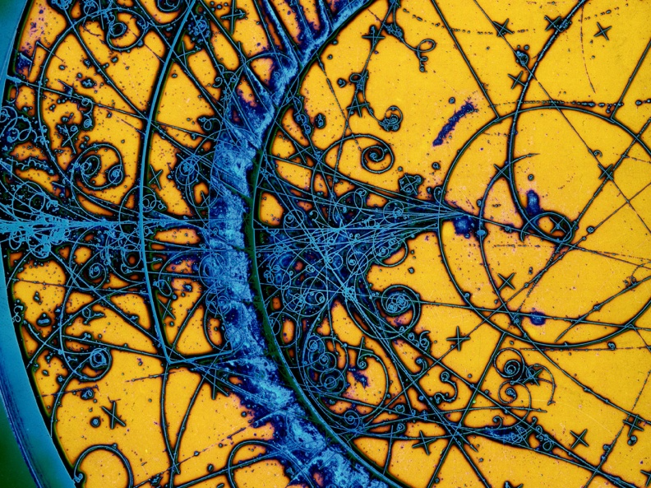
C’è dell’Intelligenza (Artificiale) negli Acceleratori
Istituto Nazionale di Fisica Nucleare
The Italian National Institute for Nuclear Physics
Maurizio Montis, Luca Bellan
a nome del team AMLeTO (M. Montis, L. Bellan , D. Bortolato, Y. K. Ong)

Slide 2
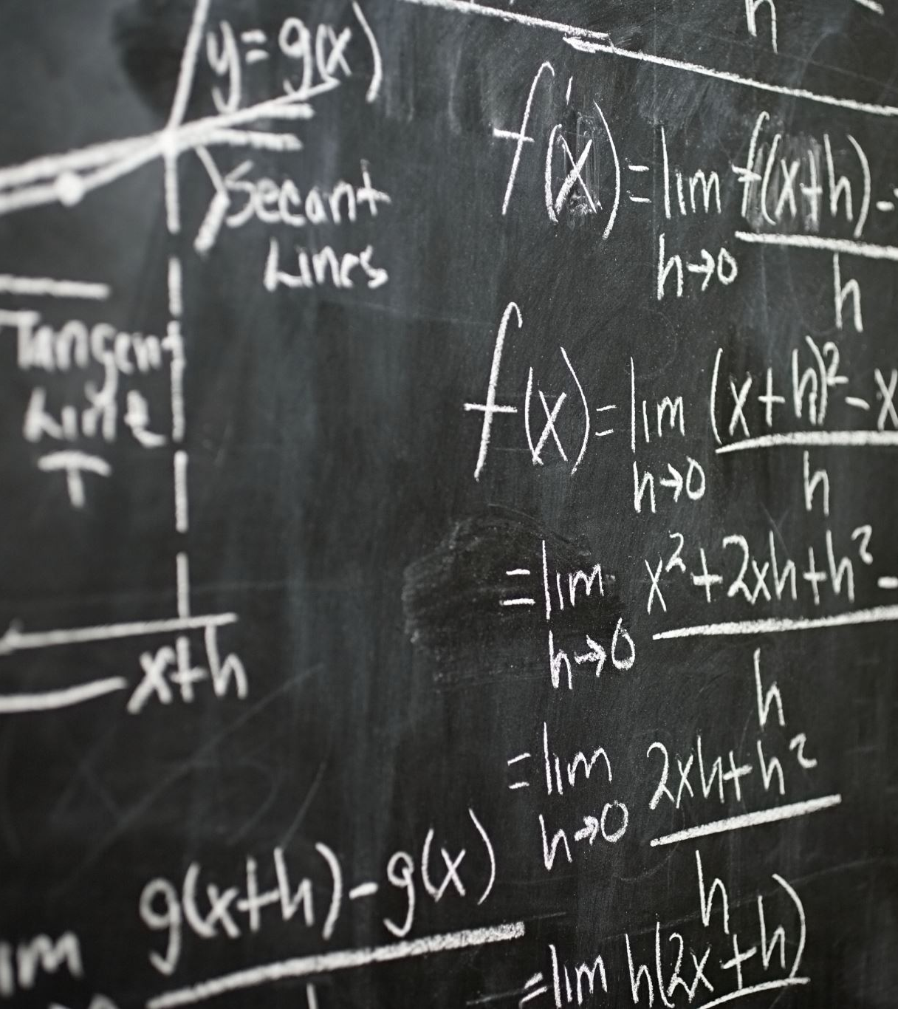
Sommario
Il complesso TAPA
Evoluzione dei controlli
Cosa vuol dire trasmettere
Test e lezioni imparate nella vita reale
Progetti, Lavori, Collaborazioni

Slide 3
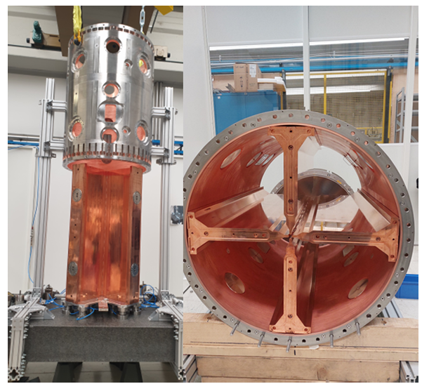
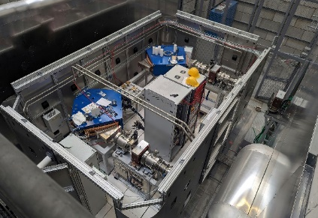
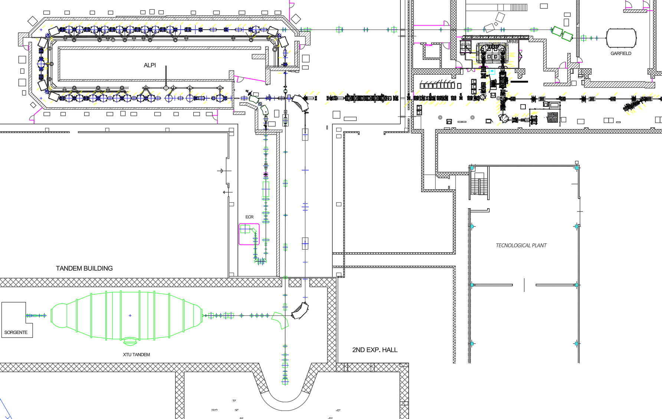
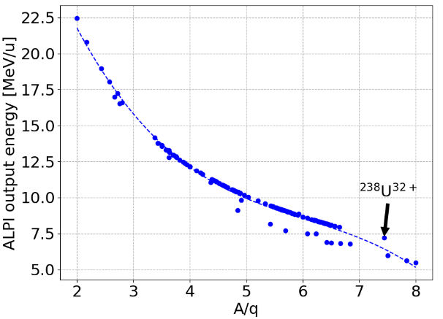
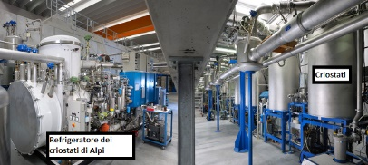
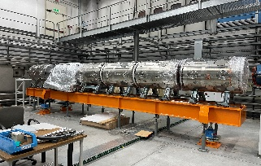
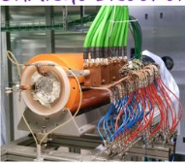
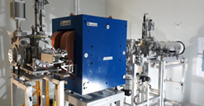
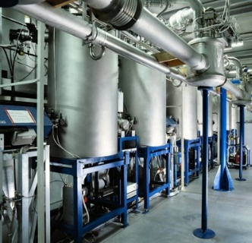
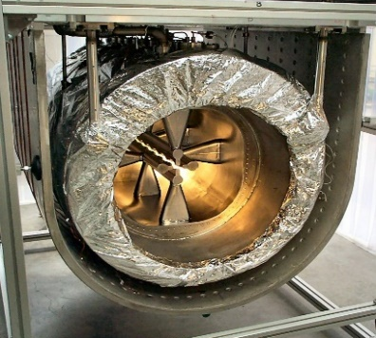
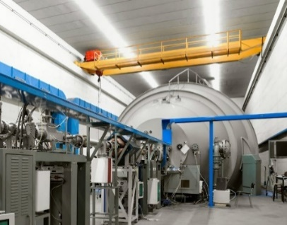
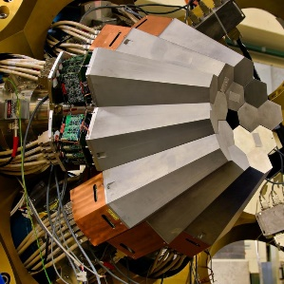

TAPA – Tandem ADIGE PIAVE ALPI
3RD EXP. HALL
ADIGE RFQ
MRMS
ADIGE RFQ
da SPES -ISOL
SPES TIS
CB
ADIGE RFQ
Massima energia alle condizioni di campo nominali
PIAVE
ALPI
PIAVE SRFQ
TANDEM-XTU
AGATA
MACCHINA COMPLESSA SOTTO
NUMEROSI PUNTI DI VISTA

Slide 4



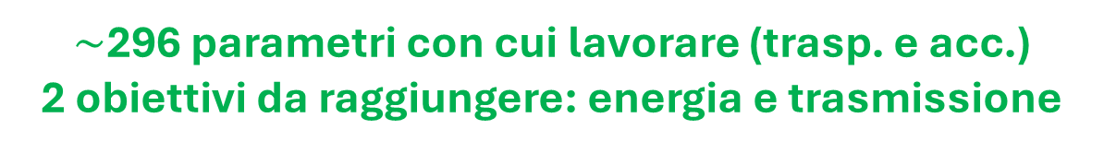
Sfide per l’impostazione della macchina
3RD EXP. HALL
ADIGE RFQ
da SPES -ISOL
MACCHINA COMPLESSA SOTTO
NUMEROSI PUNTI DI VISTA
PIAVE
$\sim$296 parametri con cui lavorare (trasp. e acc.)
2 obiettivi da raggiungere: energia e trasmissione
I parametri cambiano rispetto alla specie, al rapporto massa/carica, all’iniettore utilizzato
In Matematichese, nel caso di ALPI:
$A ⊏ ℝ^{296}→$ $ℝ_{≥0}$
$A ⊏ ℝ^{296}→$ $T$
$$T=[0,1]$$

Slide 5


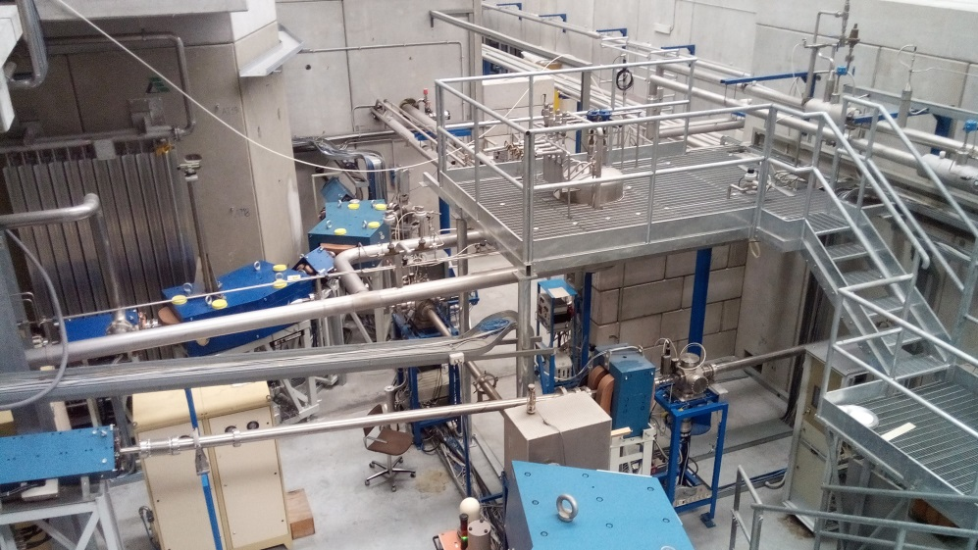





Evoluzione del controllo degli Acceleratori
Data
Trasporto del Fascio
Scambi di dati tra i diversi sistemi avvenivano tramite:
Scambio di file tra pc
Dati presi a mano
Conversioni di formati
Data
Diagnostiche
Data
Radio Frequenza
Data
Criogenia
Diverse soluzione Hardware
Diversi protocolli di comunicazione
Sistemi isolati

Slide 6


Evoluzione del controllo degli Acceleratori
Data
Trasporto del Fascio
Possibilità di:
Correlare in maniera semplice i dati dei diversi sistemi
Usare nuovi strumenti
Usare nuove strategie
Diagnostiche
Radio Frequenza
Criogenia
Diverse soluzione Hardware
Diversi protocolli di comunicazione
Sistemi integrati tra loro

Slide 7
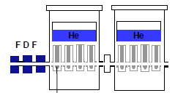
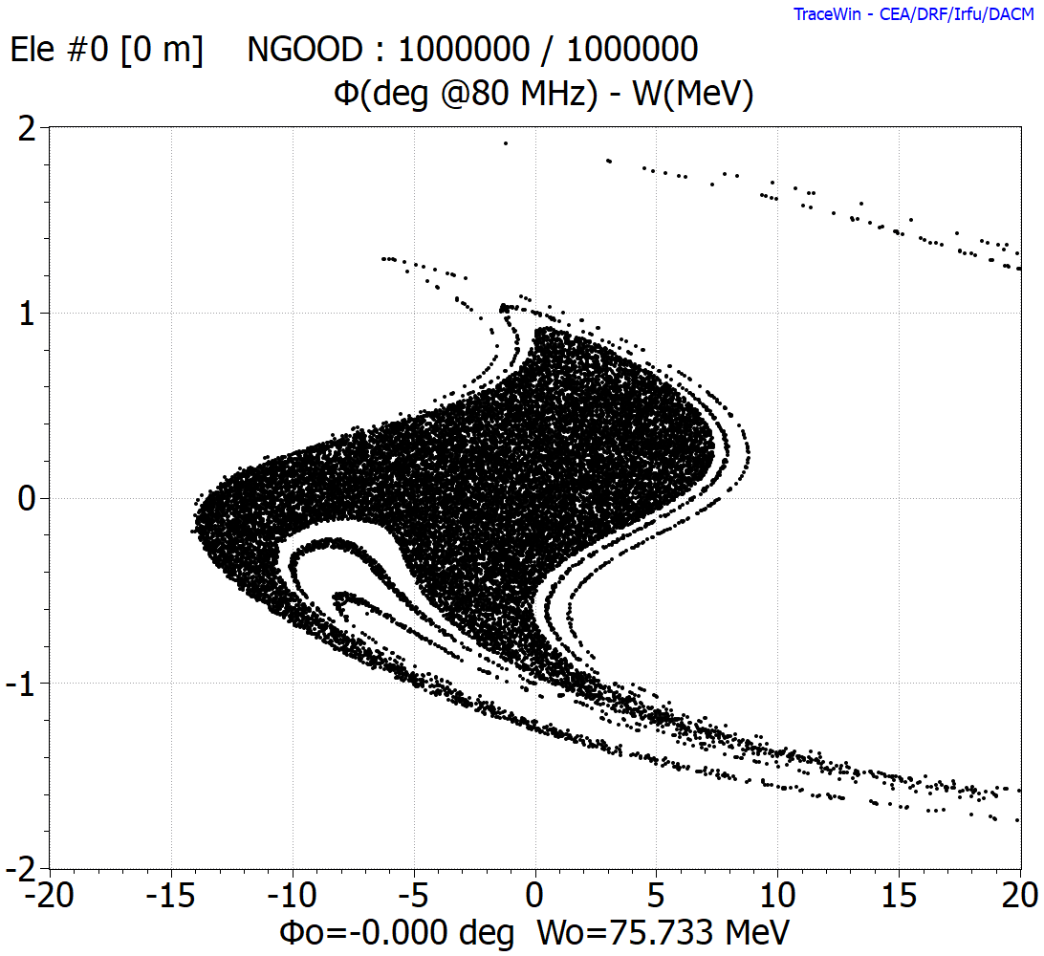
Il bersaglio “trasmissione” in ALPI
Cosa succede sotto il cofano
+
79 SC + 3 NC + quadrupoli
fasi, campi cavità, campi magneti
Sequenza, periodo di ALPI
Fascio in entrata in ALPI da PIAVE
Accettanza longitudinale di ALPI

Slide 8
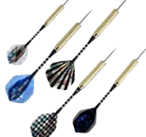
Il bersaglio “trasmissione” in ALPI
Cosa succede sotto il cofano
Rappresentazione semplificata del problema trasmissione
+
79 SC + 3 NC
fasi e campi cavità
Periodo di ALPI
85% trasmissione
93% trasmissione
35% trasmissione
Fascio in entrata in ALPI da PIAVE
Bersaglio trasmissione
Accettanza longitudinale di ALPI
Più sovrapposizione, più trasmissione!

Slide 9
Il bersaglio “trasmissione” in ALPI
Specie di fascio di particelle
0% trasmissione
Energia richiesta
zoom
Tipo acceleratore
Situazione dell’acceleratore
Spazio di variazione dei parametri [296]

Slide 10
Il bersaglio “trasmissione” in PIAVE - ALPI
zoom
Punto di partenza
Studio della dinamica di fascio permette di arrivare al
punto di partenza, diminuendo la dimensione dello spazio dei parametri
(disponibile dinamica)
93% trasmissione
Il design di ALPI rende particolarmente sensibile alle instabilità di fascio e hardware. Queste instabilità sono state molto ridotte nel tempo, ma pongono comunque un limite al tempo in cui la macchina è stabile (qualche ora). Circa dopo qualche ora, il bersaglio si sposta.
85% trasmissione
35% trasmissione
0% trasmissione

Slide 11

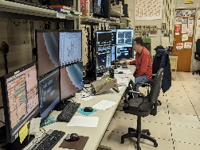
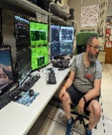
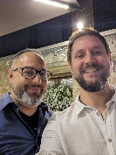
Ottimizzazione manuale e automatica
Ottimizzazione manuale, elemento per elemento
Ottimizzazione automatica, contemporanea con numero arbitrario di elementi
0% trasmissione
0% trasmissione
93% trasmissione
85% trasmissione
Possiamo anche peggiorare la situazione
35% trasmissione (caso PA accelerato)
Anche 5 ore di lavoro!
Tempo di lavoro dell’algoritmo: da 5 min a qualche ora.
L’idea è di continuare fino ai centri interni (ore-giorni di ottimizzazione continua)… Supponendo di poterlo fare…
Lo strumento permette anche di reagire velocemente alle variazioni di equilibro

Slide 12
Scenari di Utilizzo dell’Intelligenza Artificiale
0% trasmissione
93% trasmissione
85% trasmissione
Recovery e ottimizzazione
Inseguimento massimo durante instabilità
Ottimizzazione rapida prima che intervenga instabilità e con precisione
Diversi algoritmi e tecniche per diversi scenari di utilizzo

Slide 13
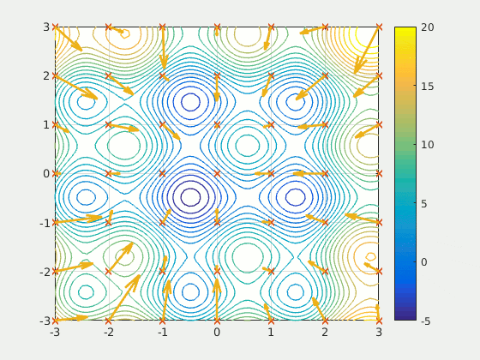
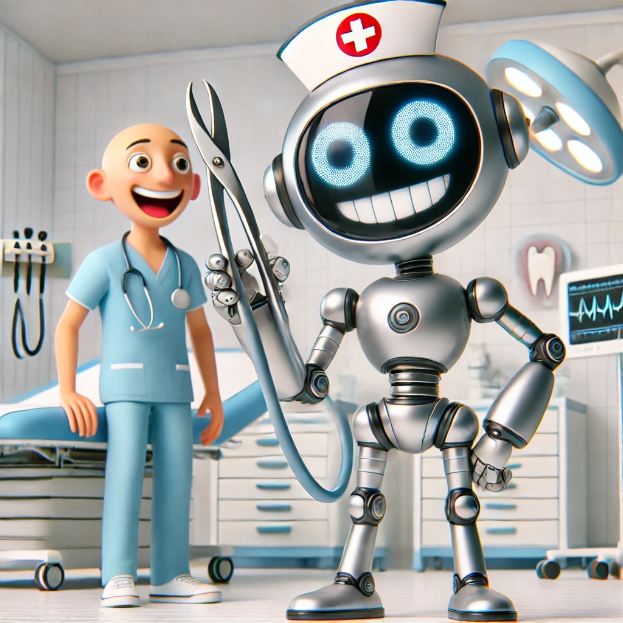
Primi test con routine di ottimizzazione automatica
Obiettivo: usare routine che possano adattarsi al breve tempo concesso per ottimizzare il trasporto del fascio, adattabile a più parametri di ingresso del fascio.
Sfida:
  Enorme numero di casi
  Limitazioni sui controlli
Logica usata: PSO – Particle Swarm Optimization: Approccio consente l'esplorazione di più aree contemporaneamente, migliorando la probabilità di identificare soluzioni ottimali globali.
  Interazione sociale
  Semplicità e facilità di implementazione
  Velocità di convergenza
  Assenza di informazioni sul gradiente
  Nessuna necessità di addestramento dell’algoritmo
Il primo TSO
per ALPI!
PSO applicato al Sistema di trasporto del fascio di particelle
TSO
Transport Swarm Optimization

Slide 14
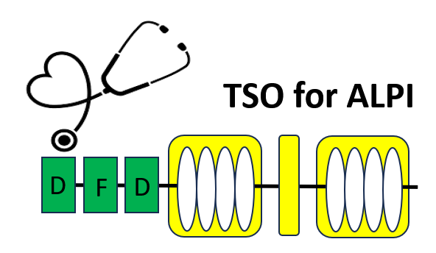
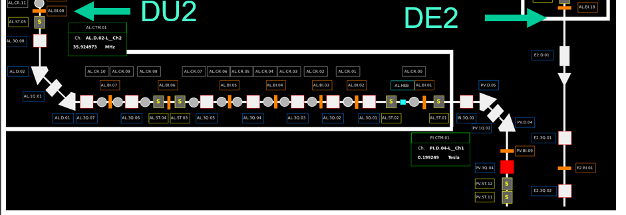
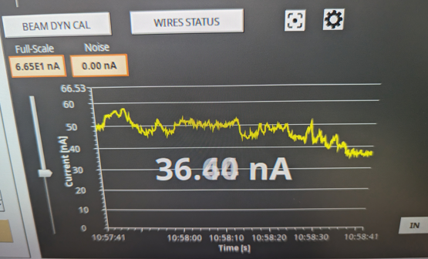
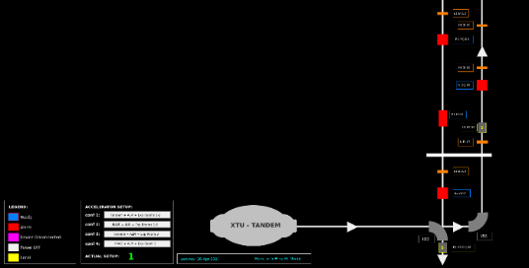
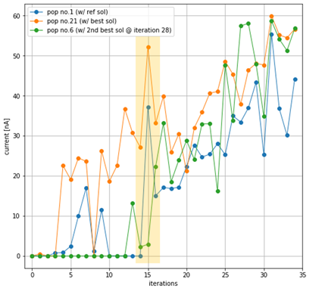
Test Condotti con il TSO
Stima dei tempi di ottimizzazione eseguito solo con sistema di correzione del fascio
Elemento Obiettivo (Faraday Cup) | Tempi di esecuzione PSO | Numero di Elementi usati | Transmissione
 |  |  | Senza correzione | Ottimizzazione Manuale (operatore) | Ottimizzaizone Automatica (PSO)
Faraday Cup a metà LINAc | 30 min | 6 | 15% | 41% | 56.2%
Faraday Cup a fine LINAc | 1h | 10 | 1% - 2% | 24.5% | 35%
Instabilità di corrente
Valutazione della quantità di corrente trasportata con ottimizzazione automatica di correttori e lenti (dipoli e quadrupoli)
Elemento Obiettivo (Faraday Cup) | Tempi di esecuzione PSO | Numero di Elementi usati | Corrente
 |  |  | Ottimizzazione Manuale (operatore) | Ottimizzazione Automatica (PSO)
Faraday Cup a metà LINAc | 45 min | 37 | 43 nA | 54 nA
 | 1h 30 min |  | 25 - 23 nA | 29 - 28 nA
 |  |  | 37 - 30 nA | 60.7 - 49 nA
 | 2h 30 min
Risultato: Tempo di preparazione medio e recovery macchina ridotto di un fattore 2

Slide 15
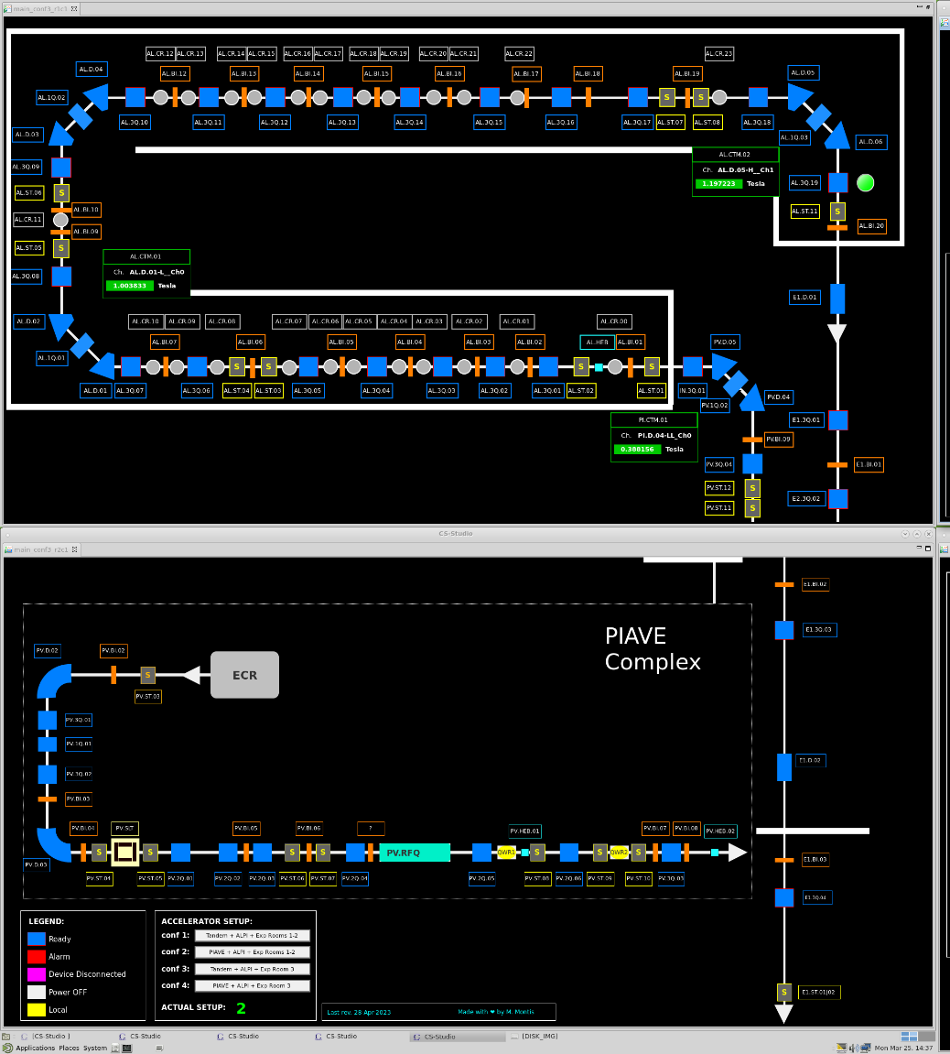



Test non previsto, campagna misure AGATA: prima metà 2024
Un esempio di recovery…
Run PIAVE-ALPI, ${}_{ }^{208}{{Pb}^{31+}}$ @ 1270 MeV.
Ore 20:00: (3 giorni + 2 giorni) 65 nA
Classica discussione in control room ALPI:
Luca: “Mezz’ora ancora, e siamo a posto!”
Damiano (ridacchiando): “ ”Three hours later….” cit. ”
Luca: “Ma no dai! E’ andato tutto benissimo!! Fra un po’ andiamo a casa.”
Punto di ottimizzazione (FC7)

Slide 16


Slide 17
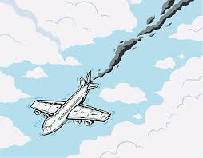




Test non previsto, campagna misure AGATA: prima metà 2024
20:30 - 1:00:
crollo drammatico della corrente, da 64 nA a 12 nA.
Umore in console
3:00 del mattino: ottimizzazione manuale elementi. 30 nA
3:05 del mattino: prospettiva di rifasamento delle 74 cavità. Altre 5 – 8 ore di lavoro
Classica discussione notturna in control room ALPI:
Luca:
Enrico:
Operatori:
Damiano (sornione): “Per fortuna che dovevamo finire alle 20:30”
Punto di ottimizzazione

Slide 18
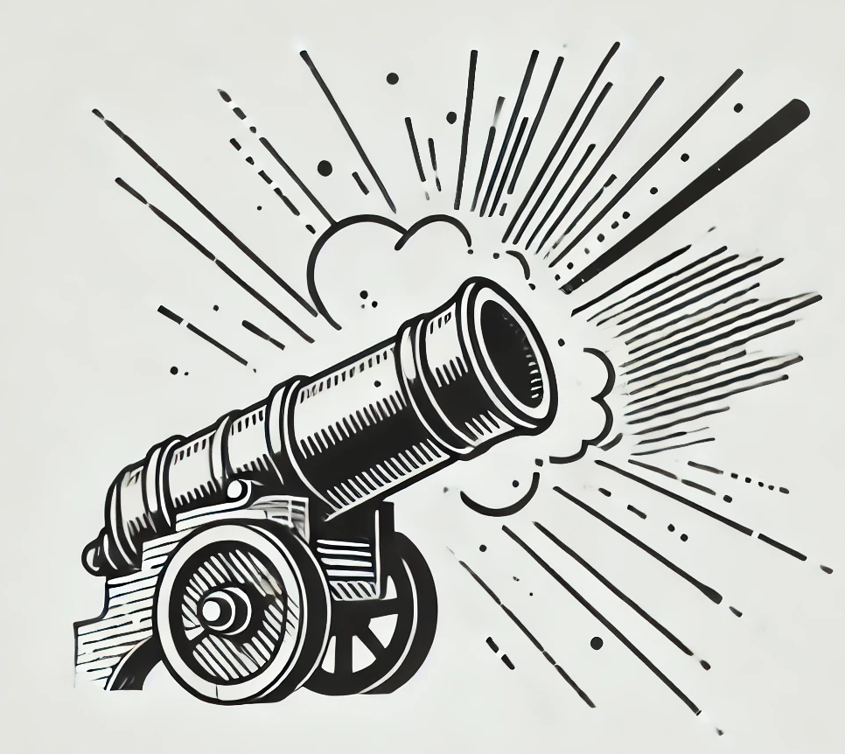
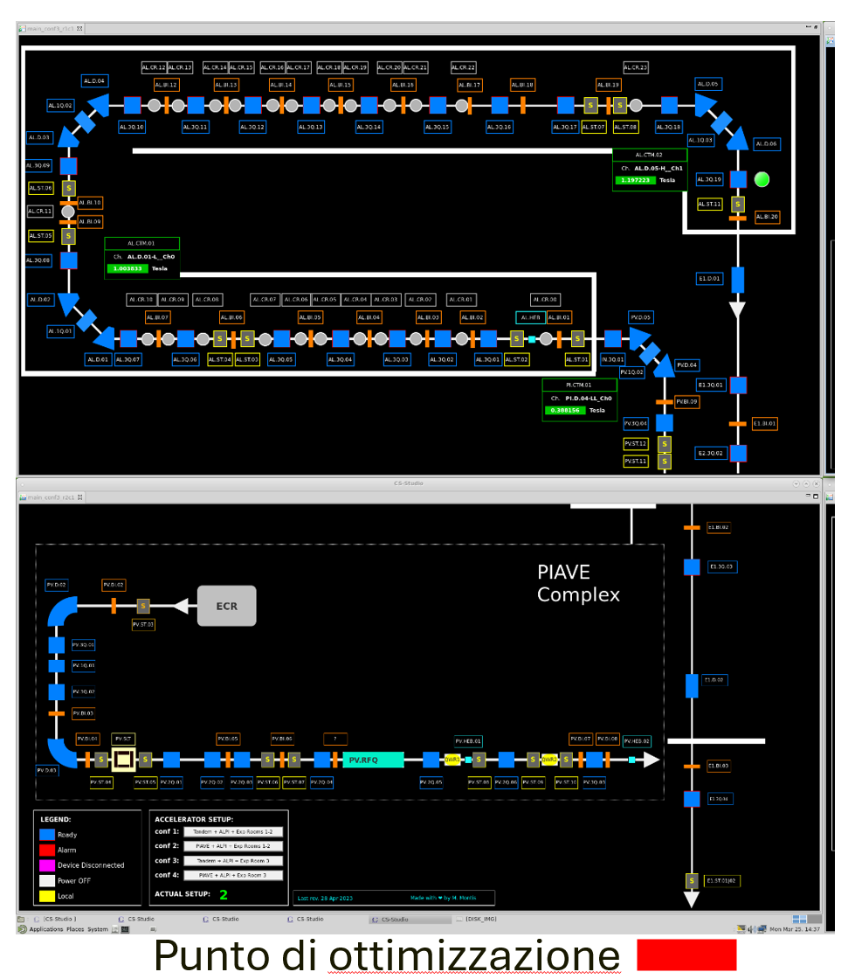
Test non previsto, campagna misure AGATA: prima metà 2024
3:15 del mattino:
Sentimento generale riguardo ad ALPI
Versione “educata”
ALPI
Poichè non esistono problemi ma solo opportunità,
abbiamo colto l’occasione per testare dei nuovi algoritmi ancora in test basati su uno sviluppo dell’Algoritmo Bayesiano
Damiano e Luca: “proviamo il Bayesiano sulle fasi?” (preparato con Maurizio e Ysabella)
Enrico: “eh… provate… echevvedevodì…” (traduzione, “tanto peggio di così”)

Slide 19

Test non previsto, campagna misure AGATA: prima metà 2024
3:20: recupero totale ed aumento della corrente tramite Machine Learning!!!!!
70 nA
Applicazione ML su 24 fasi delle cavità superconduttive, ramo bassa energia
Punto di ottimizzazione
in 5 minuti

Slide 20
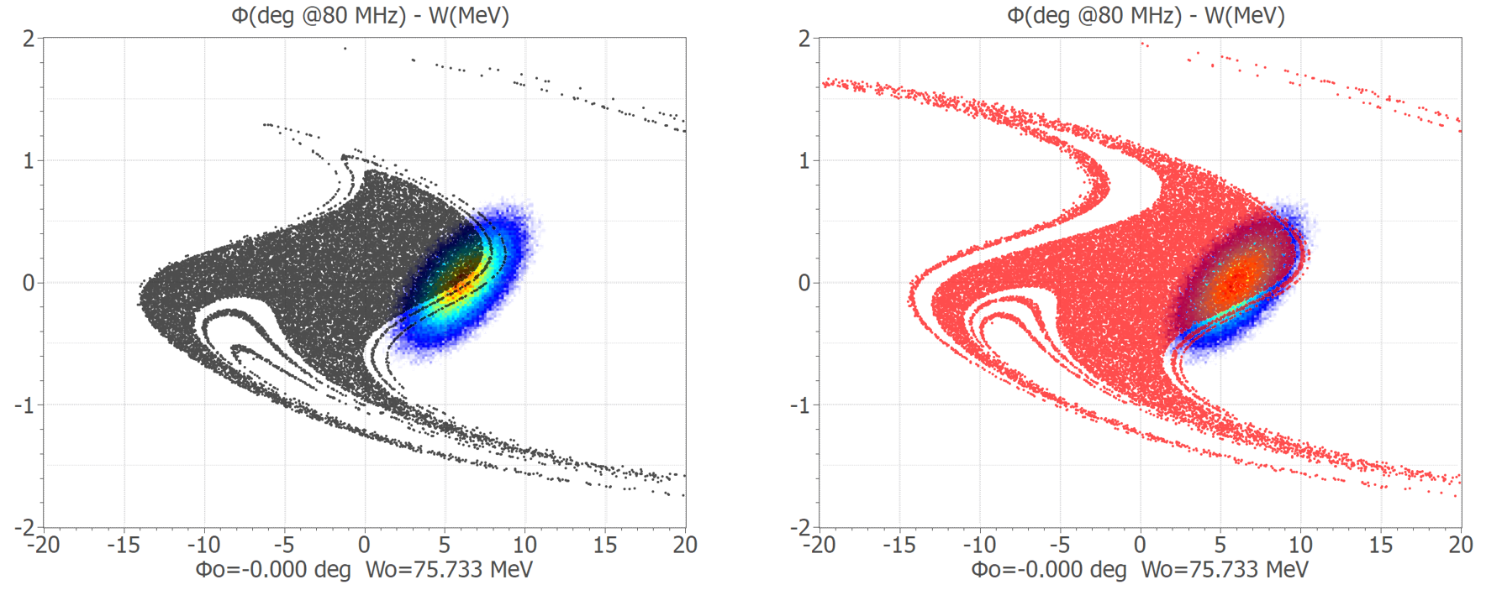
Test non previsto, campagna misure AGATA: prima metà 2024
Post analisi di Ysabella K. Ong
Applicazione
del ML
30 nA
70 nA

Slide 21
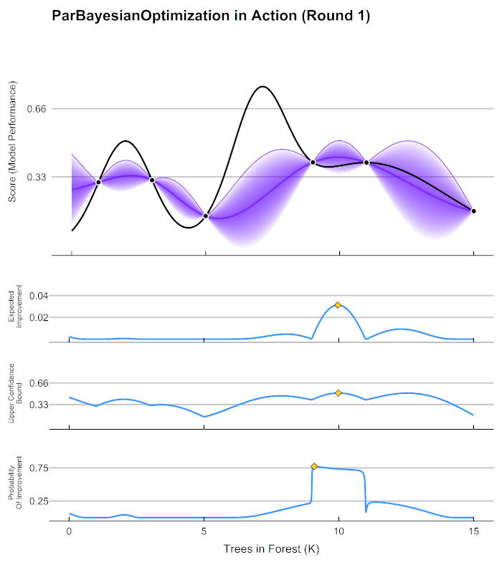
All-In con l’Intelligenza Artificiale: Giugno 2024
Obiettivo: tentare di ottimizzare l’intera macchina PIAVE-ALPI tramite il Machine Learning.
Esperimento: fascio di Xe accelerato a 4.9 MeV/u (benchmark usato da DA dal commissioning del 2011)
Caratteristiche dei test:
  Massimo 48 parametri per volta
  Diversi algoritmi e tecniche di ottimizzazione usati e sviluppati
Punto di ottimizzazione
Praticamente tutto quello che c’è
ALPI
PIAVE
Gruppo di lavoro completo:
Maurizio, Damiano, Ysabella, Luca
Bayesiano
PSO

Slide 22
All-In con l’Intelligenza Artificiale: Giugno 2024
Caratteristiche dei test:
  48 parametri per volta
  Diversi algoritmi e tecniche di ottimizzazione
Target point
ALPI
L’ottimizzazione finale ha richiesto 2 ore
Sorgente e PIAVE
48 parametri per volta
PIAVE
Ottica trasversa
Cavità
(SC e NC)
Ottica di piattaforma ottimizzata grazie al fondamentale aiuto e collaborazione di Alessio e Sebastiano
22

Slide 23

All-In con l’Intelligenza Artificiale: Giugno 2024
L’ottimizzazione finale ha richiesto 2 ore
Sorgente e PIAVE
Target point
ALPI
48 parametri per volta
Ottica trasversa
Cavità
(SC e NC)
PIAVE
Advance Machine LEarning
Transport Optimization

Slide 24

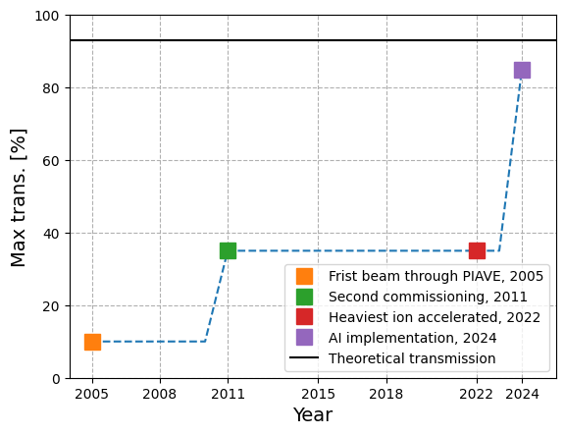
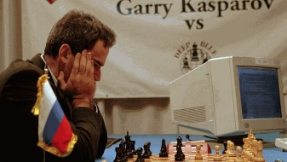
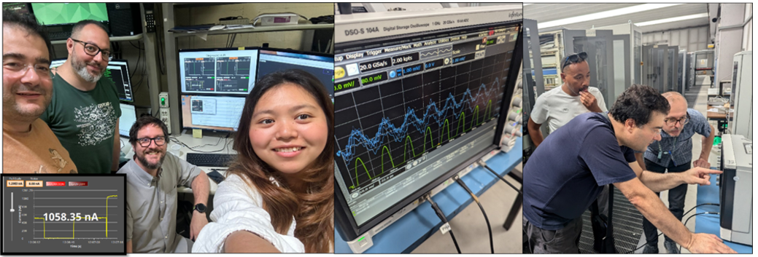

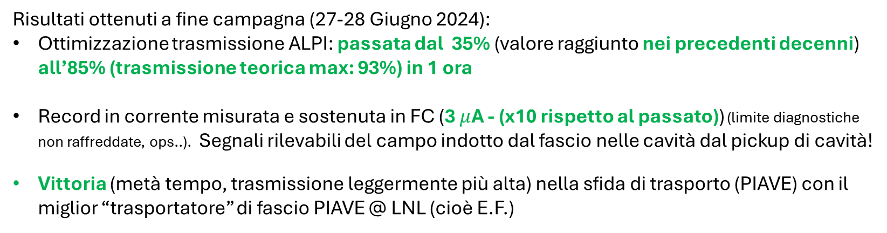
All-In con l’Intelligenza Artificiale: Giugno 2024
Risultati ottenuti a fine campagna (27-28 Giugno 2024):
Ottimizzazione trasmissione ALPI: passata dal 35% (valore raggiunto nei precedenti decenni) all’85% (trasmissione teorica max: 93%) in 1 ora
Record in corrente misurata e sostenuta in FC (3 $μ$A - (x10 rispetto al passato)) (limite diagnostiche non raffreddate, ops..). Segnali rilevabili del campo indotto dal fascio nelle cavità dal pickup di cavità!
Vittoria (metà tempo, trasmissione leggermente più alta) nella sfida di trasporto (PIAVE) con il miglior “trasportatore” di fascio PIAVE @ LNL (cioè E.F.)
1997
Xe, 3 uA accelerated beam
Pb, 0.3 uA accelerated beam
Xe
O, 0.1 uA accelerated beam

Slide 25
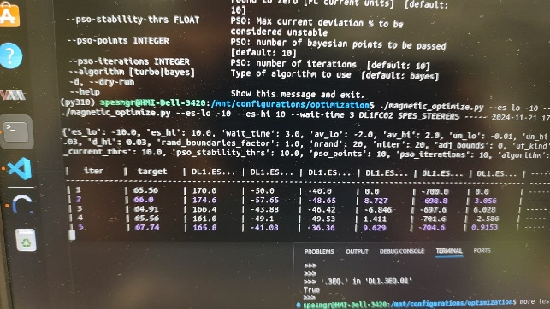



Lavori, Attività e Collaborazioni
AMLeTO per il complesso ISOL target
(grazie al supporto fondamentale del team target ISOL: Mattia Manzolaro, Alberto Monetti, Daniele Scarpa, Michele Ballan)
AMLeTO per ADIGE (In attesa della messa in servizio di ADIGE)
AMLeTO per il ciclotrone (è necessario portare il controllo verso lo standard EPICS)
AMLeTO per ESS (2025, parte dell’IN-KIND)
AMLeTO per DONES (in definizione)
AMLeTO per ANTHEM (in esecuzione)
FC, beam profiler
ISOL
Wien Filter
Steerers
Triplet
Work In Progress!!
Steerer
Per gentile concessione di D. Bortolato
Desiderata
Alta intensità di corrente

Slide 26
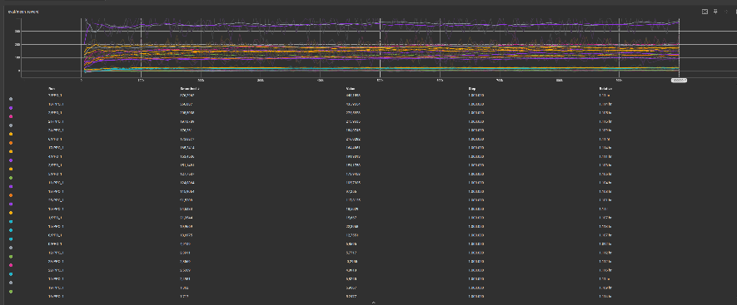
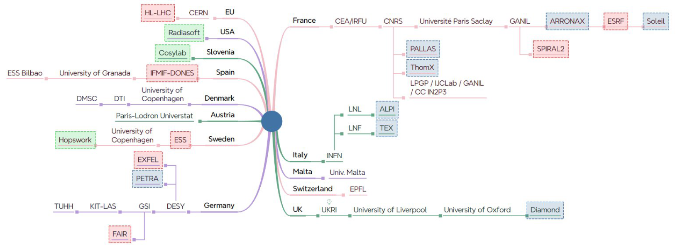

Lavori, Attività e Collaborazioni
DRL per ALPI
  attività in corso con l'Università degli Studi di Padova –
  tesi di laurea magistrale (Daniele Zebele), attività in corso.
Collaborazione ARTIFACT (European network for Artificial intelligence for accelerator)
Training del modello di Reinforcement Learning
Per gentile concessione di D. Zebele e D. Marcato
Work In Progress!!
Principal Investigator per LNL: M. Montis

Slide 27

C’è ancora un po’ da lavorare con l’AI

